Slide 1

Misty
Водоспестяващи продукти за дома и бизнеса

Slide 2
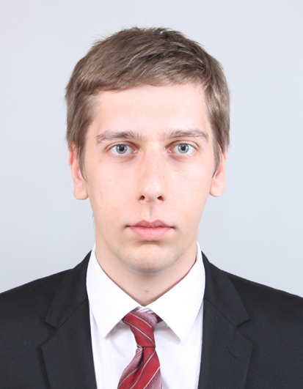
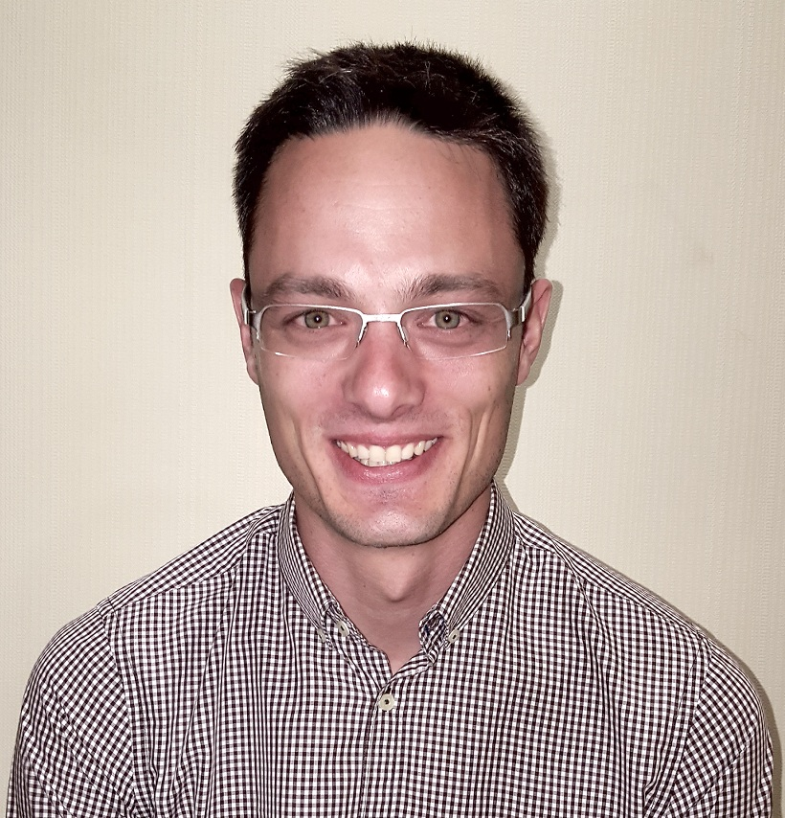
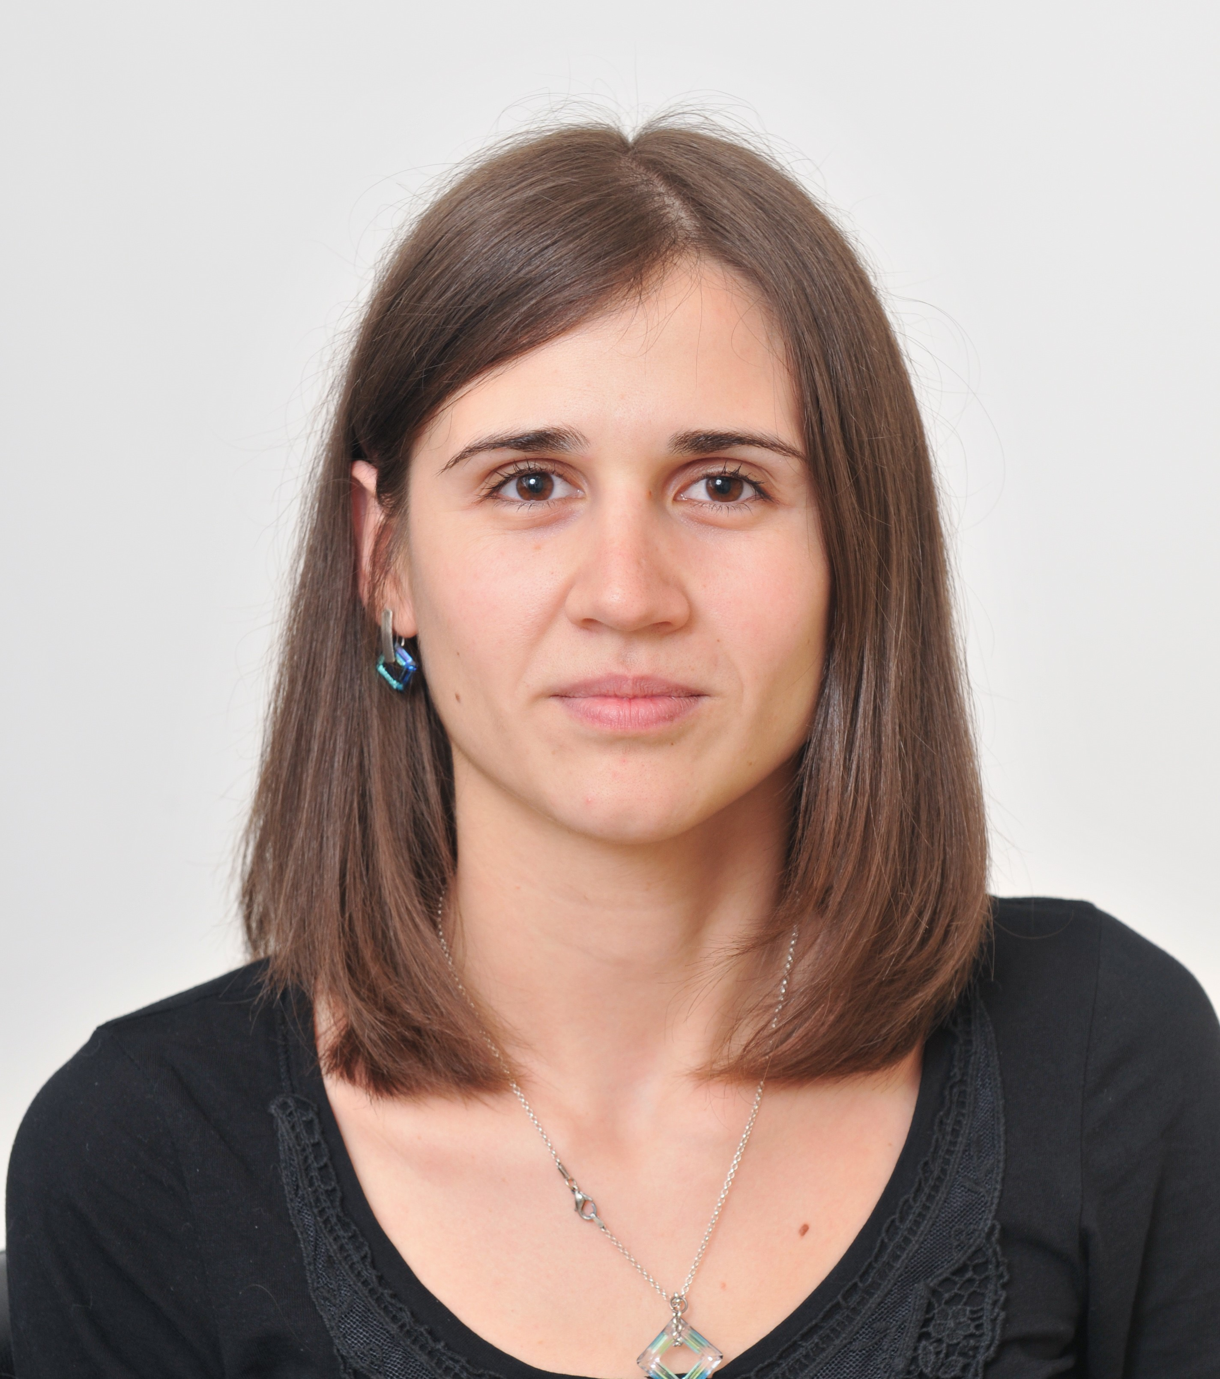
Екип
Румен Спространов
Силян Иванов
Гергана Стаменова
Продажби и бизнес развитието
Хардуерен специалист
Юрист

Slide 3

Нашата мисия: Значително намаляване на използваната вода и разходи

Slide 4
Проблемът
0.5% е достъпната за човека питейна вода
4 млрд. души са изправени пред сериозен недостиг
663 милиона души по света нямат достъп до питейна вода

Slide 5

Решението
Водоспестяващ душ
Водоспестяващ накрайник за чешма

Slide 6

Между 70% и 90% по-малък разход на вода

Slide 7

Технологията: Пулверизиращи дюзи, разпръскващи всяка капка на множество миниатюрни капчици

Slide 8
Хотели
Фитнес и спортни клубове
Домакинства
Потенциални клиенти

Slide 9

Размер на пазара

Slide 10
Текущ прогрес
Входирано заявление за патент на дюзата
Тестване на първи прототипи
Довършване на дизайна

